Slide 1
创建核能优质工程指导手册
建造质量管理提升篇
授课人：赵辉

Slide 2
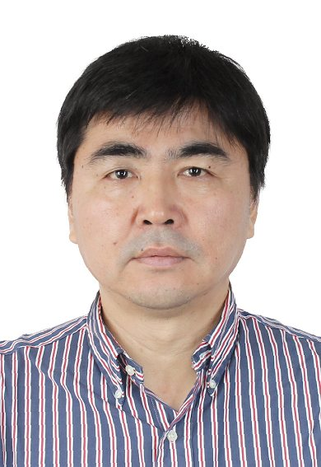
赵 辉 联系电话：189 3017 8702
  讲师介绍
上海核工院陆丰核电项目部项目总经理
教授级高级工程师
注册一级建造师
注册安全工程师

Slide 3
目录
CONTENTS
1
1
工程建设合法合规性证明文件
工程建设合法合规性证明文件
2
职业健康安全与环境保护
3
调试管理
4
绿色施工
5
新技术应用

Slide 4
01
工程建设合法合规性证明文件

Slide 5
目录
CONTENTS
1.1
工程准备阶段
1.2
工程建设阶段
1.3
工程竣工验收阶段
1.4
合法合规文件存档要求

Slide 6
第一章 工程准备阶段
1.1.1 环境影响报告书（选址阶段）的批复
1）办理流程：营运单位向国务院环境保护行政主管部门呈报《环境影响报告书》（选址阶段）及上报文，经国务院环境保护行政主管部门审查通过后下发批复意见。
2）取得时间：厂址选择审查意见书批复前。
1.1.2 厂址选择审查意见书
1）办理流程：在核电厂选址和可研阶段开展选址安全分析，在满足核安全技术评价要求后，向国家核安全局提交《核设施选址安全分析报告》及上报文等材料，经国家核安全局审评通过后批复《核电厂场址选择审查意见书》。
2）取得时间：项目可行性研究报告审查前。
1.1.3 环境影响报告书（建造阶段）的批复
1）办理流程：营运单位向国务院环境保护行政主管部门呈报《环境影响报告书》（建造阶段）及上报文，经国务院环境保护行政主管部门审查通过后下发批复意见。
2）取得时间：建造许可证颁发前。

Slide 7
1.1.4 项目核准文件
1）办理流程：建设单位组织完成《项目申请报告》编制并取得核准所需全部支持性文件后，向建设单位所属主要上级投资方（中央企业）和项目所在地省级政府投资主管部门上报请示，呈请各方（中央企业、省政府）向国务院投资主管部门上报请示。
2）取得时间：项目开工前。
1.1.5 建造许可证
1）办理流程：营运单位向国务院核安全监督管理部门呈报《核设施建造申请书》、《初步安全分析报告》《环境影响报告书》（建造阶段）、《质量保证大纲》（设计和建造阶段）等申报文件，经审核批准获得《核设施建造许可证》。
2）取得时间：核设施安全有关的重要构筑物的建造（安装）或者基础混凝土的浇筑前。
1.1.6 质量监督注册
1）办理流程：建设单位向质量监督机构呈报《电力工程质量监督注册申报书》及工程项目核准（审批）建设文件等相关资料。经质监机构审核，监督注册申请符合规定的，由质量监督机构颁发《电力工程质量监督注册证书》。
2）取得时间：项目开工前。

Slide 8
1.1.7 土地使用证
1）办理流程：
以划拨方式提供国有土地的，建设单位向项目所在地县级以上人民政府提交建设用地规划许可、项目核准文件、建设用地批准书等材料，经审查通过后颁发土地使用证。
以出让方式提供国有土地的，建设单位向项目所在地县级以上人民政府提交土地出让批复文件、土地出让金证明文件、建设用地批准书等材料，经审查通过后颁发土地使用证。
2）取得时间：项目开工前。
1.1.8 海域使用证
1）取得时间：海工项目开工前。
1.1.9 建设项目用地规划许可证
1）办理流程：建设单位向项目所在市（县）城乡规划（自然资源）主管部门提交建设用地规划许可申请等材料，经城乡规划（自然资源）主管部门审核通过后颁发《建设项目用地规划许可证》。
2）取得时间：办理土地用地申请手续前。
1.1.10 建设工程规划许可证
1）办理流程：建设单位向项目所在市（县）城乡规划主管部门提交《建设工程规划许可证》申请表、使用土地的有关证明文件、建设工程设计方案、修建性详细规划等材料。经城乡规划主管部门审核通过后颁发《建设工程规划许可证》。
2）取得时间：项目开工前。

Slide 9
第二章 工程建设阶段
1.2.1 环境影响报告书（运行阶段）的批复
取得时间：运行许可证颁发前（注：按国务院环境保护主管部门现行有关规定执行）。
1.2.2 运行许可证
取得时间：核电机组首次装料前。
1.2.3 质量监督检查报告
取得时间：机组商运前。

Slide 10
第三章 工程竣工验收阶段
1.3.1 环保专项验收、 水土保持专项验收
完成时间：项目整体竣工验收前需完成该单项验收及备案。
1.3.2 消防专项验收、 职业安全专项验收
完成时间：项目整体竣工验收前需完成该单项验收。
1.3.3 职业卫生专项验收
完成时间：一般在建设项目试运行180天内完成。
1.3.4 档案专项验收
完成时间：一般在项目整体竣工验收3个月之前完成。

Slide 11
1.3.5 竣工决算报告、 竣工决算审计（核）报告
完成时间：项目整体竣工验收前需完成该单项验收。
1.3.9 竣工验收证书
验收流程：项目公司组织完成各单项验收（环保、水土保持、职业安全、职业卫生、消防、档案、竣工决算审计），组织完成工程竣工验收报告编制后向集团公司上报竣工验收申请。集团公司组建竣工验收委员、聘请验收专家，验收专家组检查全部单项验收的情况，以及核电厂的生产运行和经营管理情况，并做出最终评价。竣工验收委员会听取专家组的评价意见后，由竣工验收委员会主任组织讨论和决议，通过竣工验收报告并颁发最终竣工验收证书。

Slide 12
第四章 合法合规文件存档要求
1.4 存档要求
合法合规文件归档应为原件。因故用复制件归档时，应加盖复制件提供单位的公章或档案章，确保与原件一致。

Slide 13
02
职业健康安全与环境保护

Slide 14
目录
CONTENTS
3.1
安全设施设计
3.9
安全目标制度规程
3.2
安全设施标识
3.10
人员资格与培训
3.3
工业安全
3.11
隐患排查治理
3.4
消防
3.12
作业控制
3.5
特种设备
3.13
环境应急
3.6
环境保护
3.14
职业健康监测
3.7
应急设施
3.15
安全目标完成情况
3.8
辐射防护
3.16
辐射防护管理

Slide 15
  目录框架
安全设施设计
安全设施标识
工业安全
消防
特种设备
环境保护
应急设施
辐射防护
实体安全
（8章）
项目文件
（8章）
安全目标制度规程
人员资格与培训
隐患排查治理
作业控制
环境应急
职业健康监测
安全目标完成情况
辐射防护管理

Slide 16
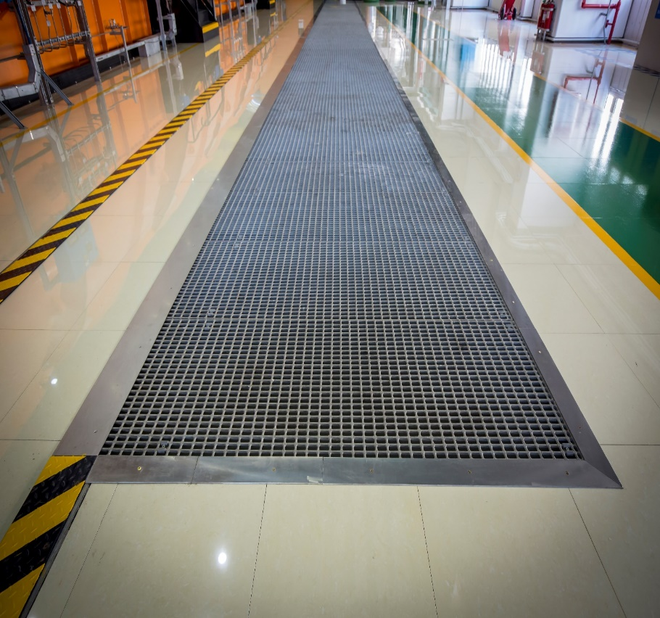
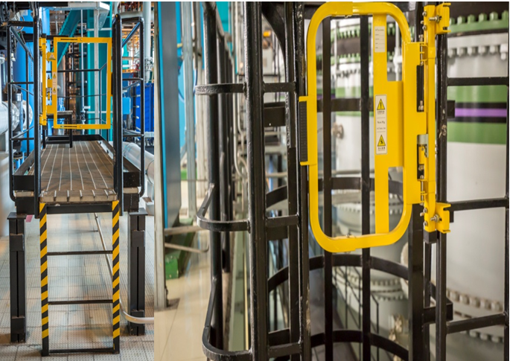
第一章 安全设施设计
2.1.1 工程永久工业安全设施
（1）用于预防事故类的检测、报警设施，设备安全防护设施，防爆设施，防辐射，防静电，防噪音等设施的设计应符合规范要求。
（2）建设项目安全设施必须与主体工程同时设计、同时施工、同时投入生产和使用。
集水沟栅格盖板
与主体工程满足“三同时”要求。
成品临边防护装置，与主体工程满足“三同时”要求。
集水沟栅格盖板
临边防护

Slide 17
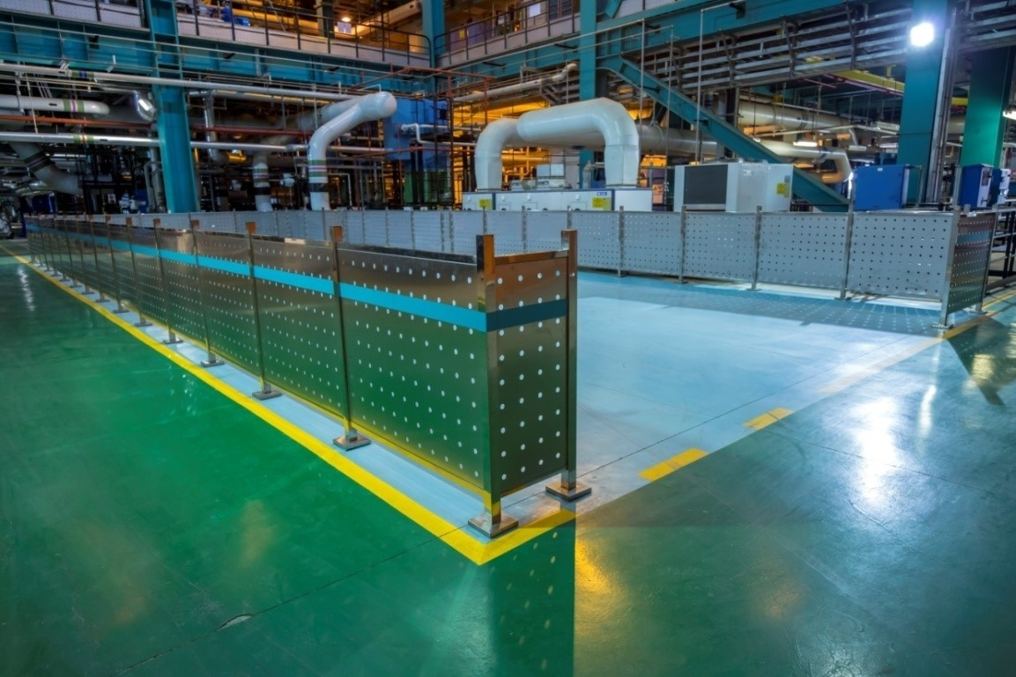
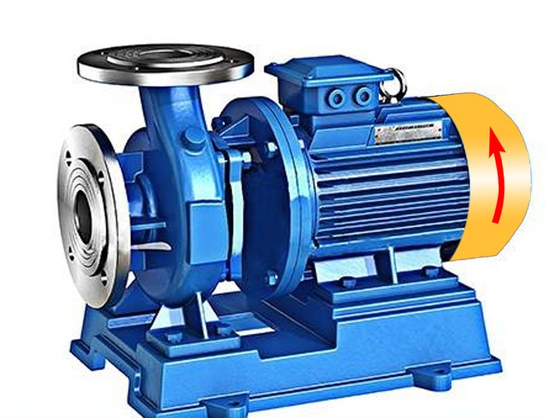
2.1.2 工业安全监测和防护设施
（1）核电厂用于安全监测的温度、噪声、粉尘等报警设施，风速、风向、辐射报警设施及用于安全检查和安全数据分析等设备、仪器的设计，安装和使用应符合国家规范要求。
（2）核电厂设备设施的防护罩、防护屏、行程限制器，制动、限速、防潮、防渗漏等设施，传动设备安全锁闭设施，电器过载保护设施，静电接地等安全防护设施的设计、安装和使用应符合国家规范要求。
（3）安全监测设施和安全防护设施应设置满足规范要求的标识信息牌，张贴的标志醒目。
隔离区防护板
转动部件防护罩

Slide 18
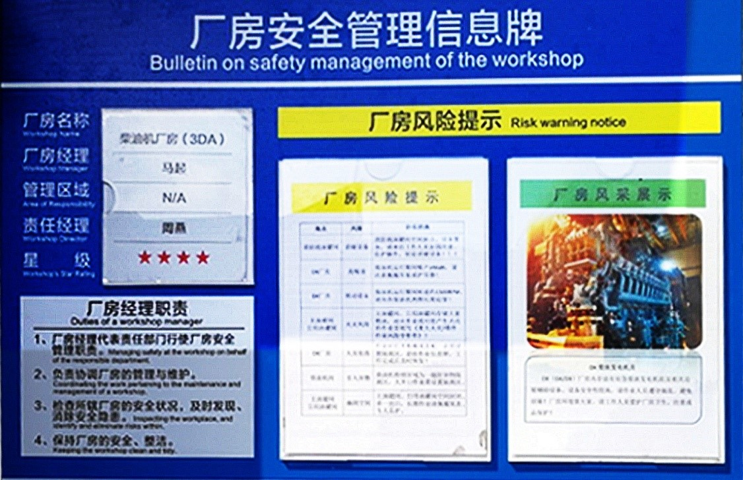
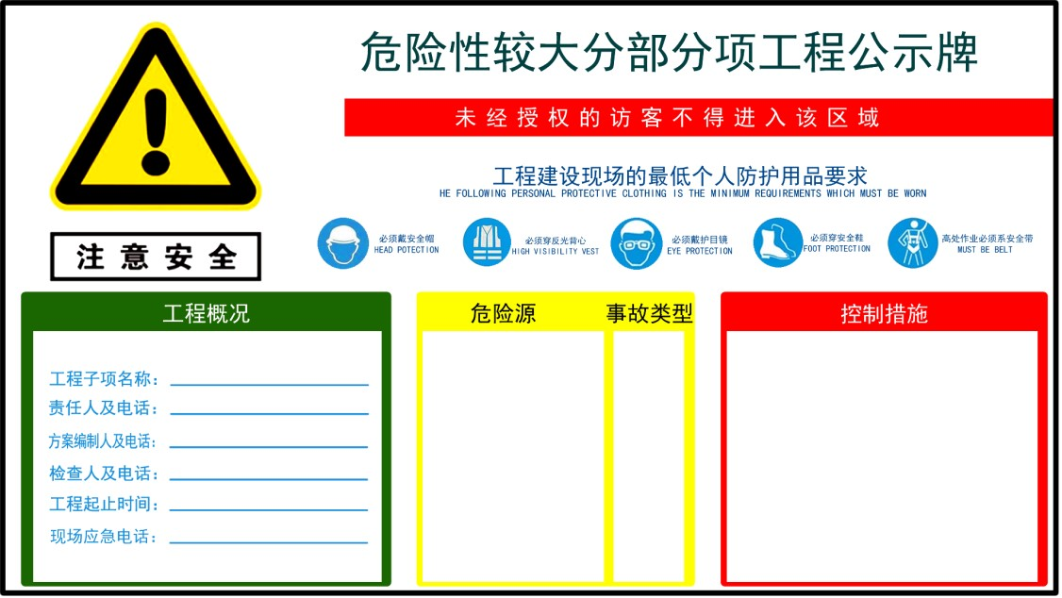
第二章 安全设施标识
2.2.1 危险作业场所安全隔离设施和警告标志
（1）在危险作业区域应设置区警戒区，在警戒区周边设置警戒线及安全警示标牌、危险情况和危险指示说明，张贴事件报告程序（流程）等，并应设置安全防护和逃生设施，作业期间有安全警戒人员在现场值守，公示责任区域的责任人姓名、联系电话等信息。
（2）安全色配置符合《安全色》规范要求，明确适用范围，可建立清单，实施全场统一的标准安全色，标志设施有专人定期维护。
（3）警告标识/标牌/信息牌标准统一，设置合理，醒目美观，意义明确；要让所有的现场人员了解标示牌的含义。
（4）安全标识应设置在明亮的环境中，设置高度应尽量与人眼的视线高度相一致，悬挂式和柱式的环境的信息牌的下缘距地面高度不宜小于2m。
厂房安全信息牌
危大工程公示信息牌

Slide 19
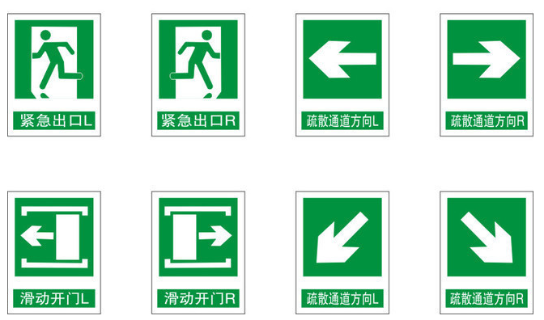
2.2.2 安全通道
（1）通道设置合理，畅通，标识清晰，足够的紧急出口，保持敞开和没有阻碍，耐火极限不应低于0.5h；疏散通道和安全出口处设置明显的灯光疏散指示标识。
（2）安全通道能够安全到达工作区而不会碰到阻碍或危险物品，如无法避免管道及突出物，应设置明显的防绊倒警示标识，通道上高度不足1.8 米时应设置磕碰防护措施和标识，梯台设置标准化的防护栏杆、踢脚板、防滑条、反光条等。
（3）紧急出口和路线标识清楚， 应有足够的照明；应急通道的宽度应符合规定，不应有危险和障碍物，临时疏散通道为坡道，且坡度大于25 度时，应修建楼梯或台阶踏步或设置防滑条。
（4）梯台设计符合规范要求，设置标准化的防护栏杆、踢脚板、防滑条、反光条、防刮保护，；楼梯通道保持畅通、清洁，不得储存施工材料；设置标牌（信息牌和警示牌）。
（5）安全设施应有布置相应的消防、应急设备与应急通道标识。
消防应急通道标识

Slide 20
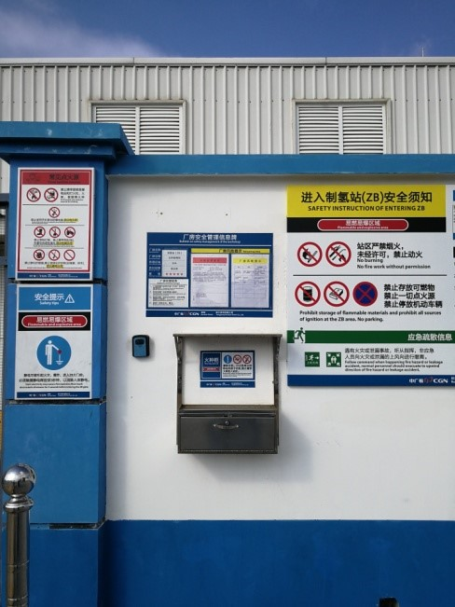
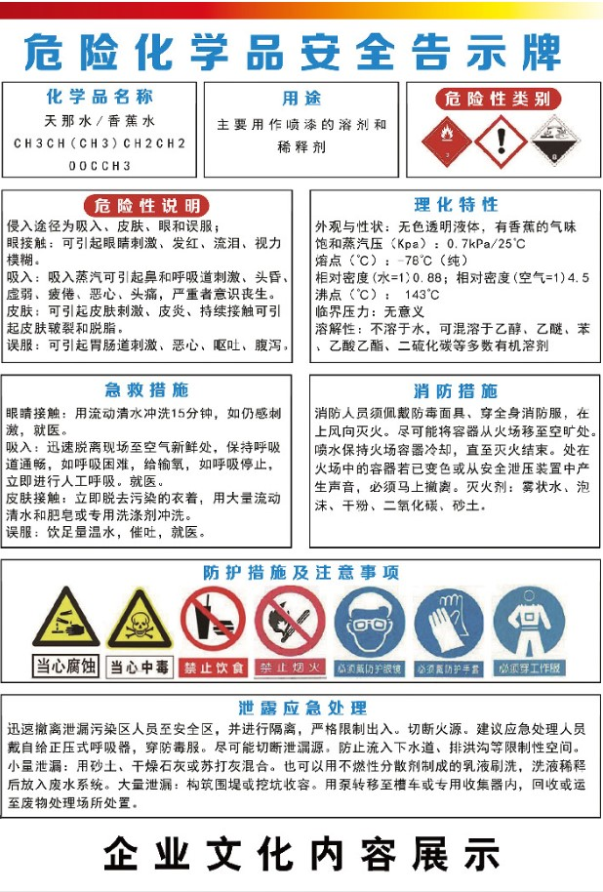
2.2.3 重点防火及危险品储存区域
（1）定期识别评价重点防火区域并定期开展检查。
（2）重点防火部位有明显的标志，消防安全重点部位牌应设置在消防安全重点部位入口显眼位置，采用红底白字。
（3）危险化学品安全告示牌，告示牌信息应以危化品生产商提供的MSDS为基础进行编制。信息牌的基本形式见下图，粘贴在危化品库、储存点或作业区域显眼位置。
危险化学品库房标识
MSDS信息牌

Slide 21
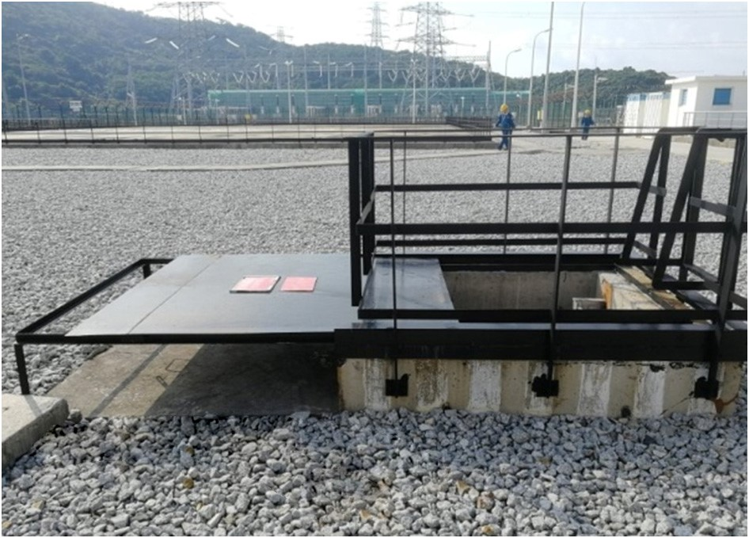
第三章 工业安全
2.3.1 现场孔洞、临边的护栏、盖板
（1）短边尺寸小于1.5m的平面洞口
孔洞应覆盖实体盖板进行全封闭防护。
盖板表面刷黄黑相间斜条纹，单色条纹宽度200mm。洞口防护经验收合格后，显著位置张贴/悬挂“孔洞信息牌”等标识牌。
（2）短边尺寸1.5m以上的平面洞口
孔洞应使用钢管脚手架围栏加安全平网或加盖板的方式进行防护。
钢管脚手架围栏加安全平网方式，设置钢管脚手架围栏，并挂设绿色阻燃安全立网 ，洞口正上方满挂安全平网并固定牢靠，围栏底部连续设置180mm高踢脚板。
钢管脚手架围栏加盖板方式，设置钢管脚手架围栏，洞口使用金属盖板有效覆盖，并应能防止移动，根据实际情况在洞口内增加支撑龙骨，防止盖板受力塌陷。
洞口防护经验收合格后，应在围栏的显著位置悬挂“当心坠落”和“孔洞信息牌”等标识牌。
（3）需要经常打开孔洞盖板进入的防护采用易装型孔洞防护装置进行防护。盖板自重轻，打开方便，不用手动掀起，设实体围栏、自闭门和扶手，降低人员夹手和跌落风险；盖板侧边装有扣环，特殊情况可上锁管理。
方形孔洞金属盖板实物

Slide 22
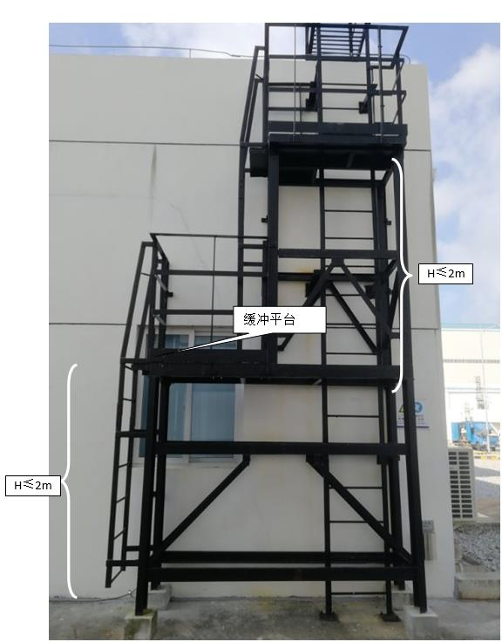
2.3.2 钢平台、栏杆、直爬梯及护笼
（1）钢平台设置踢脚板，踢脚板采用厚板不低于2mm的钢板，高度不低于100mm，固定牢靠，刷黄黑斜条纹。
（2）栏杆
1）活动围栏：活动围栏用于现场临时堆场、车间堆场及作业区的隔离和维护，按照堆场和作业区连续布置；
2）固定式围栏：固定围栏适用于堆场、道路沿线、基坑周边、临边洞口的维护和隔离。固定围栏的立杆、横杆采用钢管制作，推荐使用镀锌钢管，表面涂刷红白相间条纹。
3）组装式护栏：组装式护栏一般设置施工现场基坑周围、主干道两侧、有支护结构的基坑周边。护栏的上杆高度不低于1200mm，立杆间距不大于1000mm，应能承受水平方向和垂直向下方向不小于890N集中载荷和不小于700N/m均布载荷。
（3）直爬梯及护笼：梯段高度超过3米时应设置护笼，护笼下端距基准面为2~2.4米，钢直梯全部采用焊接连接。梯段每段高度不足2米时，并设置缓冲平台，可直接攀爬，如图3.9，否则应有坠落装置。
分段式直爬梯（爬梯每段高度不足2米，可直接攀爬）

Slide 23
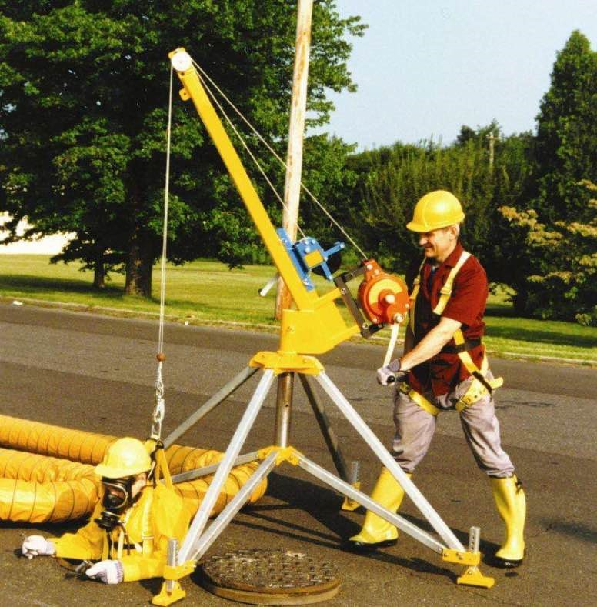
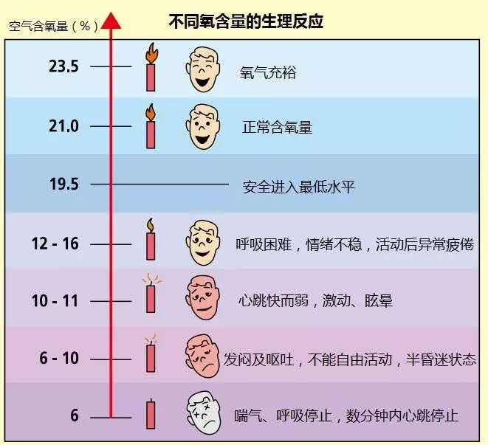
2.3.3 有限空间安全要求
（1）有限空间包括但不限于贮罐、工艺容器、通风管或排气管、下水道、人孔、坑道、管道、露顶坑、某些挖掘工地和地下室。
（2）在有限空间内作业可能产生的风险评估的基础上，评估其它人员进入、动火作业，非动火作业，电气作业，电动工具作业等的风险性，并制定措施，公示在入口处。
（3）有限空间内的作业方法应有书面说明。该书面说明应包括对有关人员进行其职责以及所需采取的措施方面的培训，通风方法，拟定的有限空间内环境监测以及所穿或所用的人身防护服或设备的详细情况。
（4）作业期间有监护人员全程监护（入口至少 2 人），人员进出要有登记记录，并全程监测以确保密闭空间内没有有害气体并且氧气充足。
规范的有限空间作业
不同氧含量反应

Slide 24
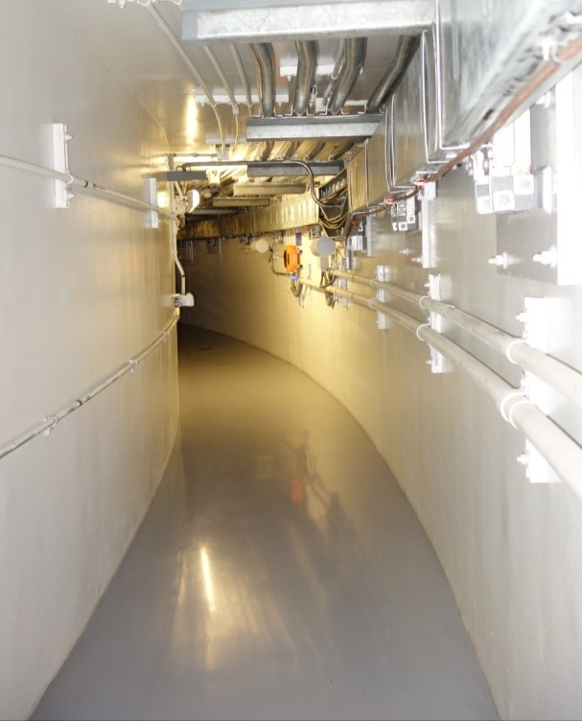
2.3.4 地下或洞室照明、通风
（1）地下或洞室应设一般照明、局部照明或混合照明，在特别潮湿场所、导电良好的地面、锅炉或金属容器内的照明，电源电压不得大于 12V，照明灯具采用LED等节能光源。
（2）地下或洞室的通风满足规范要求，设置排水设施，且排水通畅无积水，渗漏水集中引排处理，工作面无积水。有限空间包括但不限于贮罐、工艺容器、通风管或排气管、下水道、人孔、坑道、管道、露顶坑、某些挖掘工地和地下室。
地下照明、通风

Slide 25
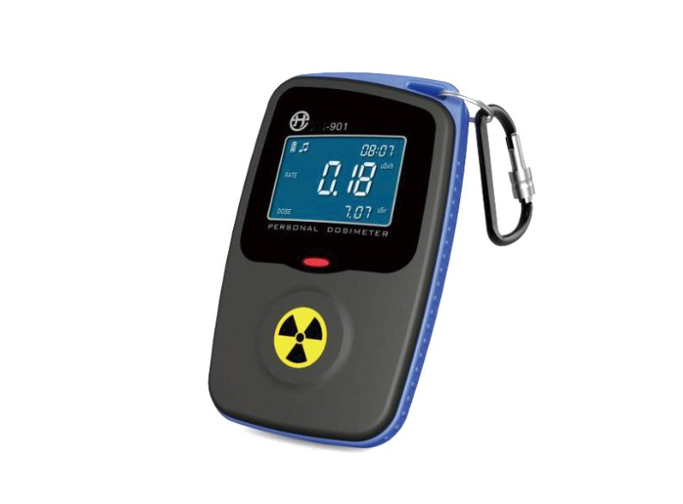
第四章 辐射防护
2.4.1 辐射防护
（1）制定辐射防护大纲及完善的辐射防护管理制度。采用实体边界明确划定辐射控制区，辐射控制区的边界门实行闭锁管理且设立醒目的标识。
（2）辐射控制区出入口的辐射防护设施/设备满足设计要求，辐射控制区根据外照射或污染水平划分为不同子区，入口处设置有醒目的标识。用实体边界明确划定高辐射区（如红、橙区），实行闭锁管理，入口处设置有醒目的标识。
（3）辐射控制区警示牌使用红牌时一般为大于2000μSv/h。放射源库符合国家法规和标准的设计要求，并设置醒目的标识。放射性洗衣房、实验室、去污中心、废物库等厂房的辐射防护设施/设备满足设计要求，并设置醒目的标识。
（4）辐射测量仪表、个人剂量计配置和性能符合相关规定，并定期检定，辐射防护用品和设备配置符合相关规定，辐射监督区具有明确的边界，入口处设置醒目的标识，主要进出口位置设置车辆/人员辐射监测系统。
辐射计量仪

Slide 26
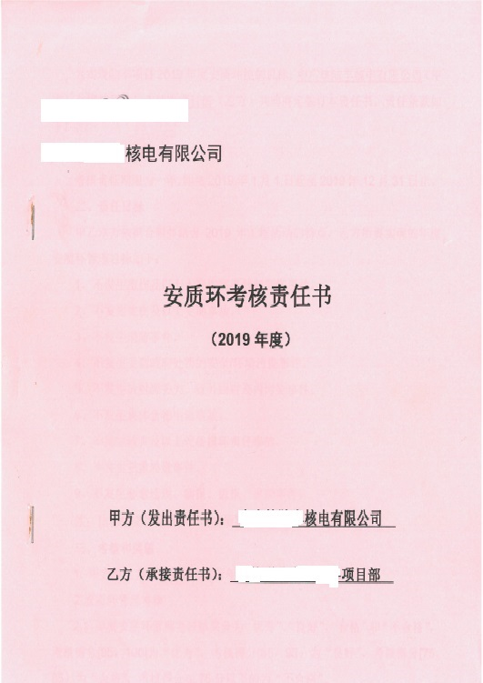
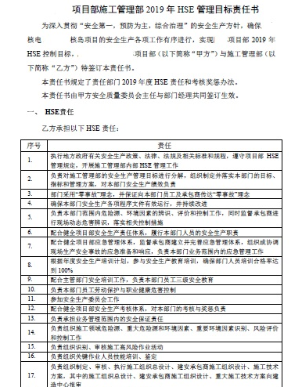
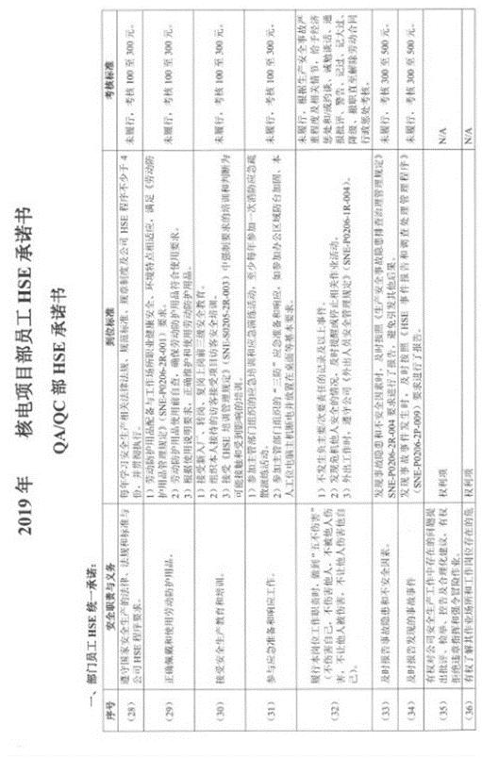
第五章 安全目标及制度规程
2.5.1 安全管理制度及操作规程
（1）安全管理目标
1）制定明确的HSE管理目标，包括长期目标与短期目标，目标制定时与关键的利益相关方进行有效的沟通。
2）组织对HSE管理目标进行宣传与培训，员工知悉HSE管理目标，特别是领导层，充分发挥员工在HSE目标管理中的作用。
3）若发生重大的内/外部变更后，重新评审与调整HSE目标。
（2）安全生产责任书
1）逐层分解HSE管理目标，逐层签订HSE管理责任书或承诺书，各层级对上一级负责。
2）建立健全安全生产责任制，明确各层级员工HSE管理责任、责任范围和考核标准等内容，明确领导(厂长、经理)对本单位安全生产工作负全面责任。
3）建立组织管理机构及管理流程，满足实现HSE管理目标资源要求。

Slide 27
2.5.2 安全管理目标及安全生产责任书管理
（1）安全管理制度的层级
按照职业安全生产规章制度体系建立的安全生产规则制度应包括：HSE管理大纲、HSE管理程序、HSE管理细则导则。
（2）操作规程的管理
1）从业人员参与岗位安全生产和职业卫生操作规程的编制和修订工作，应对操作人员开展操作规程培训，并将操作规程张贴在相应作业区域。
2）操作规程的内容一般包括操作前的准备、劳防用品穿戴要求、操作的顺序方式、操作过程中机器设备的状态、操作过程中需要进行的测试和调整、操作人员所处位置和规范姿势、禁止的行为、特殊要求、异常情况处理等。
安全管理制度的层级

Slide 28
2.5.2 安全管理目标及安全生产责任书管理
（3）安全管理制度内容参考如下:
1)安全生产责任制；
2)目标管理；
3)安全生产承诺；
4)安全生产投人；
5)安全生产信息化；
6)四新(新技术、新材料、新工艺、新设备设施)管理；
7)文件、记录和档案管理；
8)安全风险管理、隐患排査治理；
9)职业病危害防治；
10)教育培训；
11)班组安全活动；
12)特种作业人员管理；
13)建设项目安全设施、职业病防护设施“三同时”管理；
14)设备设施管理；
15)施工和检维修安全管理；
16)危险物品管理；
17)危险作业安全管理；
18)安全警示标志管理；
19)安全预测预警；
20)安全生产奖惩管理；
21)相关方安全管理；
22)变更管理；
23)个体防护用品管理；
24)应急管理；
25)事故管理；
26)安全生产报告；
27)绩效评定管理。

Slide 29






第六章 隐患排查治理
2.6.1 安全风险管控和隐患排查治理
1）建立HSE风险评价分级管理制度；2）建立健全事故隐患排查治理和建档监控等制度；
3）建立健全事故隐患闭环工作机制；4）责任、措施、资金、时限和预案“五落实”;
5）建立完善事故隐患登记报告制、事故隐患整改公示制、重大事故隐患督办制、事故隐患报告和举报奖励制度等工作制度；
事件
事故
事故隐患
未遂事故

Slide 30
第七章 辐射防护管理
2.7.1 辐射防护大纲及辐射防护管理制度
（1）营运单位必须基于对辐射防护的评价分析，制定和实施辐射防护大纲。
（2）必须建立辐射防护组，该组不应该是运行和维修组的组成部分。
2.7.2 高辐射风险工作辐射防护计划或方案
（1）当可能出现相当高的辐射水平和污染水平时，对控制区内从事的工作采用事先计划使剂量保持合理可行尽量低的最重要手段；这些工作计划应该为每项作业提供书面规程。
（2）注册者和许可证持有者应运用行政管理程序（如进入控制区的工作许可制度）和实体屏障（包括门锁和联锁装置）限制进出控制区；限制的严格程度应与预计的辐射水平和可能性相适应。
2.7.3 辐射水平调查、放射源和射线探伤、放射性物品运输和贮存
（1）对记录和报告进行控制管理，记录应包括辐射巡检；环境监测；放射性废物的贮存和运输。
（2）必须做好记录以保持与辐射防护大纲的重要问题有关的最新资料。
（3）记录中应包含以下各项的总结资料：工作人员剂量及以前的历史；辐射调查和监测；辐射工作准许书；环境监测；仪器标定；防护设备清单；放射性物质和放射源清单；放射性物质的装运；放射性液体、气体、固体废物贮存和处置。

Slide 31
2.7.4 辐射事故/事件调查报告制度及应急响应预案
（1）核电厂应当建立健全安全保卫制度。
（2）制定本单位的应急方案，做好应急准备。
（3）注册者和许可证持有者应按本标准的要求和审管部门的有关规定，制定对异常事件和事故进行调查、跟踪和报告的程序。
2.7.5 辐射工作人员、放射源管理员资质
（1）安全和防护知识教育培训考核；考核不合格的，不得上岗。辐射安全关键岗位应当由注册核安全工程师担任。
（2）申领许可证，必须通过辐射安全和防护安全专业知识及法律法规培训和考核。
（3）辐射安全培训考核；考核不合格的，不得上岗。
（4）放射工作人员上岗前应持有《放射工作人员证》，并接受放射防护和有关法律知识培训。

Slide 32
03
调试管理

Slide 33
目录
CONTENTS
3.1
调试组织与管理
3.2
调试技术准备
3.3
调试进度管理
3.4
调试人员培训与授权
3.5
调试过程管理
3.6
调试移交管理

Slide 34
第一章 调试组织与管理
调试组织与管理控制要点见下图。
管理者重视
组织机构职责明确、接口明晰
管理体系完善
控制成本，讲求成本效益
经验反馈与风险控制
自我评估，及时纠偏
建立质量保证 体系
调试组织与管理

Slide 35
3.1.1 调试组织机构和运作机制
建立高效的调试组织机构，明确职责、权限和接口关系。
明确调试组织机构与设计、设备采购和施工单位的接口关系，建立通畅、高效的信息流通渠道。
3.1.2 建立完善的调试管理程序
建立完善的组织运作制度、管理体系和管理程序，实现资源的最优化配置。调试管理体系如右图。
建立并有效执行简洁、完整的调试管理程序，对调试工作进行规范化和标准化管理。
3.1.3 建立自我评估体系
建立管理者自我评估体系，加强检查、跟踪和反馈，定期开展总结和自我评价，及时发现问题并纠正偏差，确保调试业绩目标顺利实现。
组织管理
过程管理
安全管理
调试管理体系
文件管理
质量管理
接口管理
物项管理

Slide 36
第二章 调试技术准备
3.2.1 建立调试准备工作程序
调试准备工作内容如下图：
调试准备
文件
准备
人员
准备
物资
准备
管理和技术体系
调试信息系统

Slide 37
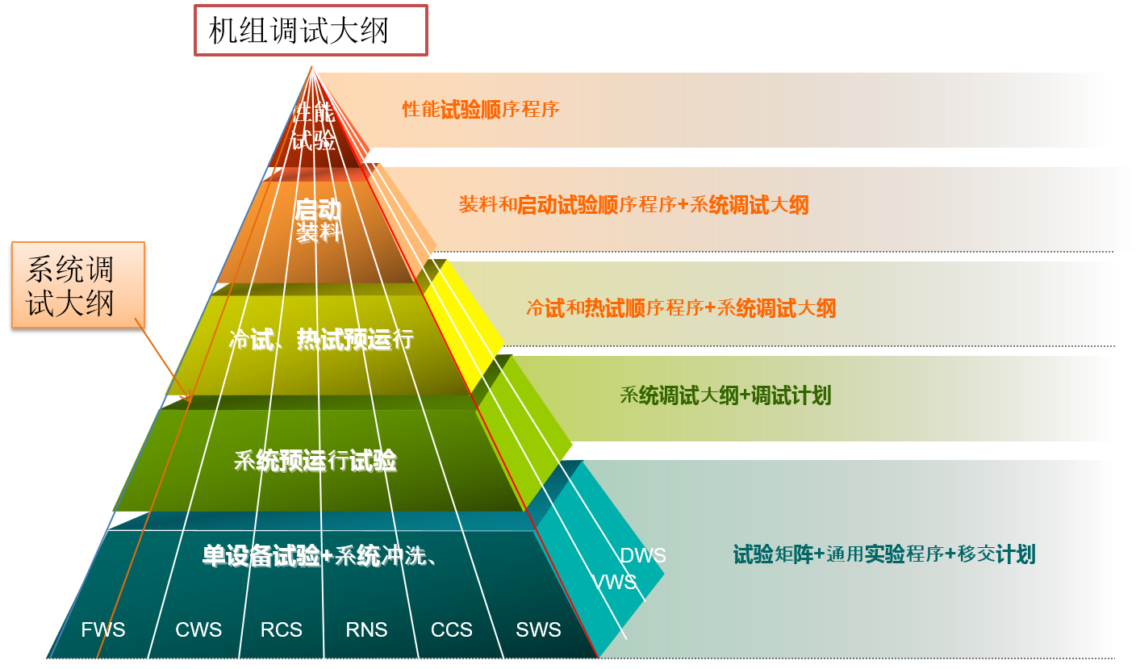
3.2.2 建立调试管理文件和技术文件体系
调试技术体系如右图：
调试大纲脉络清晰，规划所有调试活动，充分执行设计文件和法规要求，覆盖PSAR要求的所有试验项目。
调试的相关程序和文件适合于核电厂所有系统各阶段的调试工作，其内容应清晰、明确、详细。
调试试验程序（规程）分级清晰、分类明确，程序（规程）清单全面、覆盖各个调试阶段和各个专业。
3.2.3 调试文件管理
规范各类调试文件的编制方法、要求和流程，做到凡事有据可查。
建立适宜的文件控制程序，确保已生效的调试变更文件及时分发至相关单位和人员。
建立高效的适用于调试的各类变更及不符合项控制管理体系，使得各类变更及不符合项处理的各环节得到有效控制。

Slide 38
第三章 调试进度管理
3.3.1 建立调试进度管理体系
建立系统和全面的进度管理体系，规范进度控制组织的建立和推动调试项目的有效实施。
在项目建设计划体系下建立适应调试规律的计划体系，全面满足核电厂调试工作的需求。
规范工程调试进度管理的任务、目标、职责分工和管理方法，进度控制系统运作有序。
3.3.2 建立调试计划体系和组织运作体系
围绕工程调试工作的总体目标，建立逻辑关系清晰、资源及条件等明确并可实施的高效的调试计划体系和组织运作体系。调试计划分级管理见下页左图。
规范进度计划的编制、实施和反馈，及时分析进度偏差及其偏差原因，从而采取相应的针对性措施，保证项目总体进度目标的实现。调试三级计划见下页右图。
加强对里程碑的过程控制和风险预警，对影响里程碑实现的可能风险进行判断、识别和控制，在不影响调试工作全局的前提下及时调整计划，以更好地指导和推动调试工作。

Slide 39
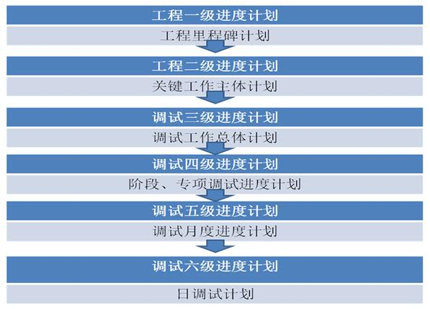
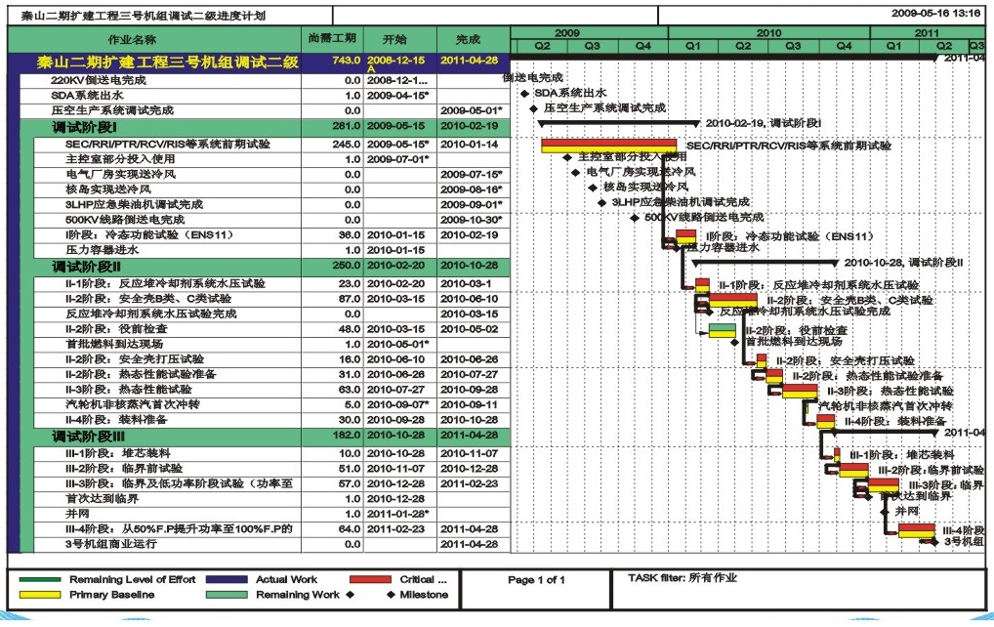
调试计划分级管理图
调试三级进度计划图

Slide 40
第四章 调试人员培训与授权
3.4.1 建立完善的培训和授权组织体系
建立完善的培训和授权组织体系，规划和规范授权培训课程，设置专职或兼职的培训管理人员。
建立标准化的调试人才培训流程，根据员工个人技能和素质，制定差异化的员工培训计划并有效实施。建立完善的再培训体系，持续提升调试人员的知识、技能和业绩。
3.4.2 制定调试授权培训计划
制定与工程建造进度相适应的调试授权培训计划，并按计划开展授权培训。
建立高质量的培训大纲和培训计划，并定期评估优化，保证培训工作的有效实施。
3.4.3 培训和授权实施
制定规范的培训考核制度，保证调试人员具备相关的知识和技能，能完成任务并达到核电厂调试的要求，在调试开始前获得相应授权。
考核必须合格
培训必须考核
授权必须培训
上岗必须授权

Slide 41
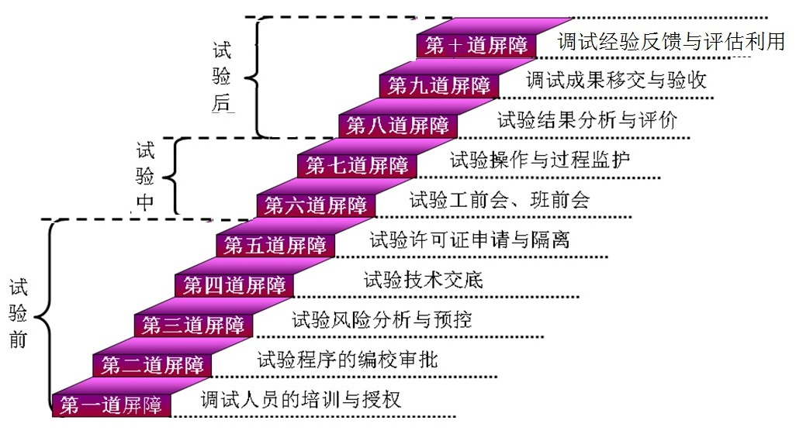
第五章 调试过程管理
调试安全管理内容
基本
要求
安全管理网络
安全
培训
安全会议制度
安全生产投入
调试过程安全管理
安全检查与隐患治理
应急
演练
安全趋势分析
安全
奖惩
3.5.1 调试HSE管理
建立完整的工业安全、调试安全相结合的安全制度。调试安全管理要素见右图。
依据国家环境保护法规，确定核电调试环境方针，实现绿色施工、节能减排。
对于重要系统和设备、重大试验进行充分地风险分析，并编制风险控制预案。
3.5.2 调试质量管理
建立完善的质量保证体系，加强质量监督检查和过程质量控制。
试验前重点控制（1）试验人员的培训与授权（2）试验程序的编校审批（3）试验风险分析与预控（4）试验技术交底（5）试验许可证申请与隔离；试验中重点控制（6）试验工前会、班前会（7）试验操作与过程监护；试验后重点控制（8）试验结果分析与评价（9）调试成果移交与验收（10）调试经验反馈与评估利用。

Slide 42
3.5.3 机组性能指标
对影响核电厂安全可靠运行十分重要的设备或机组性能指标在机组启动调试阶段应进行独立的验证(或联合验证)。
机组各项性能指标达到合同要求，并满足《中国核能优质工程奖评选办法》中各项性能指标。
3.5.4 调试记录管理
现场调试实施期间，所有试验过程和试验记录真实有效，记录报告内容完整、正确、有效。
现场调试实施期间，试验过程文件(包括不符合项处理、设计澄清等文件)得到有效管理，问题处理记录完整，必要时进行验证，处理过程符合相关管理规定要求。
3.5.5 调试经验反馈管理
针对调试过程中发生的异常事件及时组织根本原因分析，采取纠正措施，并做到及时、有效地经验反馈。

Slide 43
第六章 调试移交管理
3.6.1 建立调试移交管理制度
制定适当的移交接产流程，规范移交过程；明确各阶段移交接产内容，制定各阶段验收准则。
制定明确的与现场调试进度相适应的调试移交专项进度计划。
编制清晰完整的移交接口文件，包括接产申请证书、各种变更文件和各种表单等。
建立临时运行和维修移交管理办法，规定移交文件以及移交边界和移交管理的要求。
建立高效的工作许可证、遗留项清理和文件管理的信息化管理系统，提高移交质量。
3.6.2 移交边界和隔离管理
建立满足调试系统的移交边界，明确移交范围、移交内容和移交文件；现场移交边界清晰、标识清楚，边界设备实现安全隔离。移交包内容如下页。
3.6.3 调试移交质量监督
管理层强化对移交的管理和监督，进行阶段性自我评估，及时改进移交管理工作。
加强调试文件移交的质量控制，保证文件移交的及时性、准确性和完整性。

Slide 44
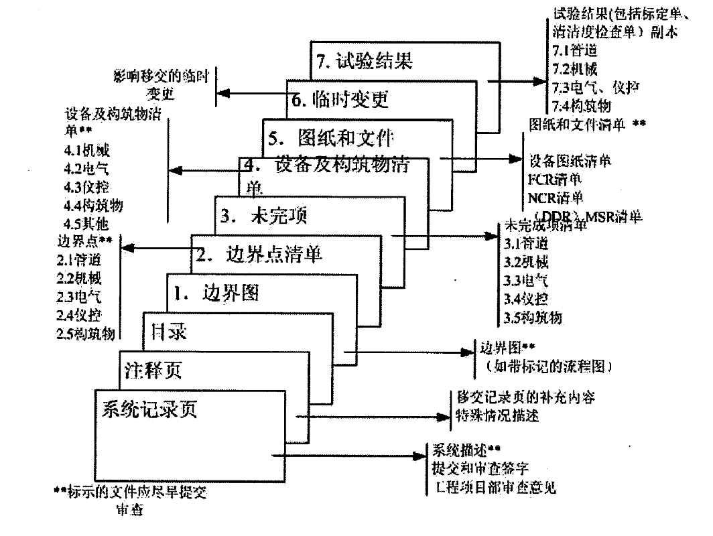
移交包内容图

Slide 45
04
绿色施工

Slide 46
目录
CONTENTS
4.1
绿色施工管理
4.2
节能与能源利用
4.3
节地与土地资源利用
4.4
节水与水资源利用
4.5
节材与材料资源利用
4.6
环境保护

Slide 47
第一章 绿色施工管理
4.1 基本要求
1.建立健全的绿色施工管理体系和制度；
2.现场设立清晰醒目的绿色施工宣传标识；
4.建立专业培训和岗位培训相结合的绿色施工培训制度，并有实施记录；
5.开展绿色施工批次和阶段评价，并记录完整，评价频次符合要求；
6.保存齐全的批次和阶段评价中持续改进的资料
7.签订分包或劳务合同时，应包含绿色施工指标要求等。
重点关注：
节能与能源利用；
节地与土地资源利用；
节水与水资源利用；
节材与材料资源利用；
环境保护。

Slide 48
第二章 节能与能源利用
4.2.1 适用部位 施工期间机械设备选择、配置，临时用电设施配置
4.2.2 节能控制指标及要点
4.2.2.1 量化限额控制指标
（1）办公、生活和施工现场，临时用电设施，照明设计满足基本照度的规定，不得超过 +5%~-10%。一般办公室的照明功率密度值为9W/m²；办公、生活和施工现场，采用节能照明灯具的数量大于80%；
（2）材料运输与施工，建筑材料的选用应缩短运输距离，减少运输过程中的能源消耗。工程施工使用的材料宜就地取材， 距施工现场500公里以内生产的建筑材料用量原则上占工程施工使用建筑材料总重量的70%以上。

Slide 49
4.2.2.2 节能控制要点
（1）优先使用国家、行业推荐的节能、高效、环保的施工设备和机具；
（2）对施工现场的生产、生活、办公和主要耗能施工设备设有节能的控制指标；
（3）合理布置施工总平面图，避免现场二次搬运；
（4）合理安排施工机械，避免集中使用大功率设备；
（5）对主要耗能施工设备定期进行耗能计量核算，建立主要施工设备耗能台账及机械设备档案；
（6）采用节能型临时用电设施，合理布置临时用电线路，做到线路最短，变压器、配电室（总配电箱）与用电负荷中心尽可能靠近等。

Slide 50
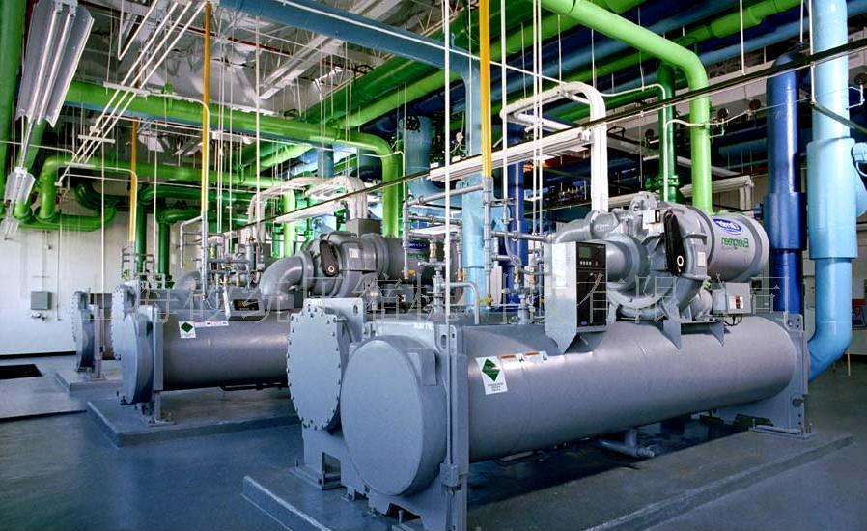
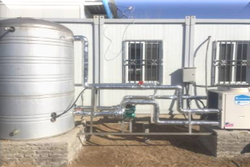
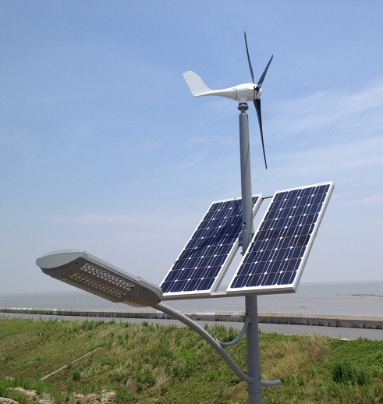
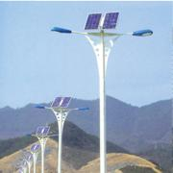
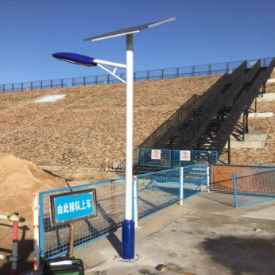
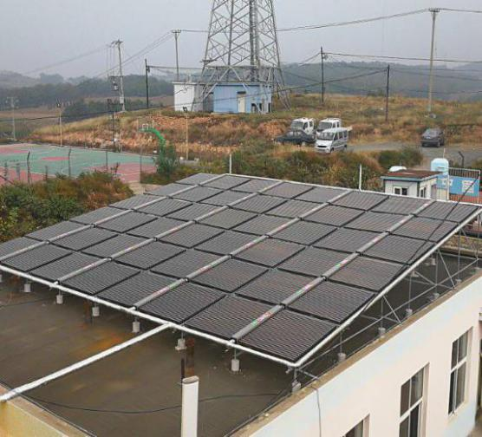
4.2.3 示范图片
空调节能设备
空气能热水供应设备
风光能节能灯、太阳能热水器

Slide 51
第三章 节地与土地资源利用
4.3.1 适用部位 施工场地、施工道路、预拌混凝土
4.3.2 节地控制指标及要点
4.3.2.1 量化限额控制指标
（1）临时设施占地面积有效利用率大于90%；
（2）场内交通道路双车道宽度不大于6m，单车道不大于3.5m，转弯半径不大于15m，尽量形成环形通道。场内交通道路布置应满足各种车辆机具设备进出场和消防安全疏散要求，方便场内运输。
4.3.2.2 节地控制要点
（1）合理布置施工场地，并实施动态管理；
（2）临时办公应采用多层装配式活动板房、箱式活动房等；
（3）临时设施平面布置合理、紧凑，占地面积应按用地指标所需的最低面积设计；
（4）施工现场搅拌站、仓库、加工厂、作业棚、材料堆场等布置应尽量靠近已有交通线路或即将修建的正式或临时交通线路，缩短运输距离；
（5）施工现场道路按照永久道路和临时道路相结合的原则布置，施工现场内形成环形通路，减少道路占用土地等。

Slide 52
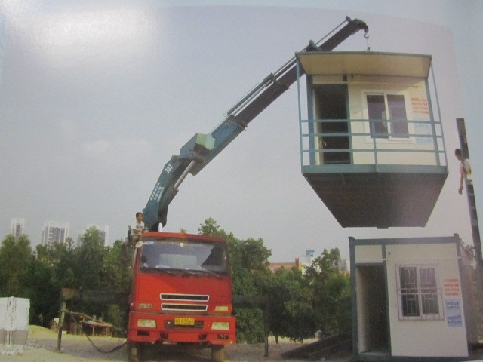
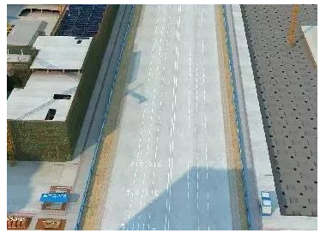
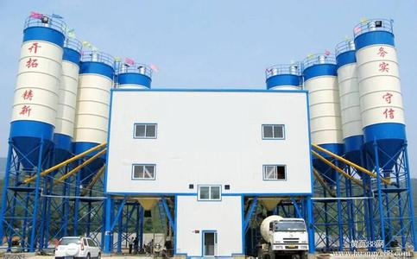
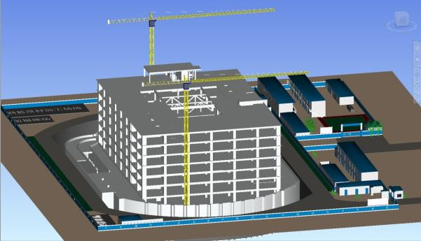
4.3.3 示范图片
可周转临建设施
厂区道路永临结合
砼搅拌集中供应
做好施工总平面布置方案优化

Slide 53
第四章 节水与水资源利用
4.4.1 适用部位 施工期间水源选择及保护，节水措施
4.4.2 节水控制指标及要点
4.4.2.1 量化限额控制指标
（1）力争施工中非传统水源和循环水的再利用量大于30%；
（2）生活区用水应采用节水器具，配置率应达到100%。
4.4.2.2 节水控制要点
（1）签订标段分包或劳务合同时，应将节水指标纳入合同条款；
（2）混凝土养护应采用覆膜、喷洒等节水工艺和措施；
（3）现场冲洗机具、设备和车辆的用水，应采用经处理后的施工废水和收集的雨水；
（4）储存并高效利用回收的雨水和基坑降水产生的地下水；
（5）中水进行生化处理达标后宜合理利用；
（6）混凝土标准养护室宜采用蒸汽设施自动养护；
（7）宜采用基坑封闭降水施工技术等。

Slide 54
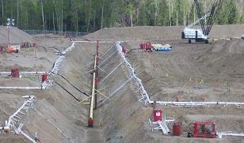
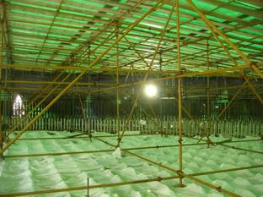
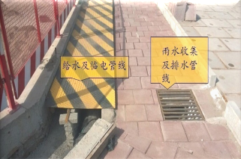
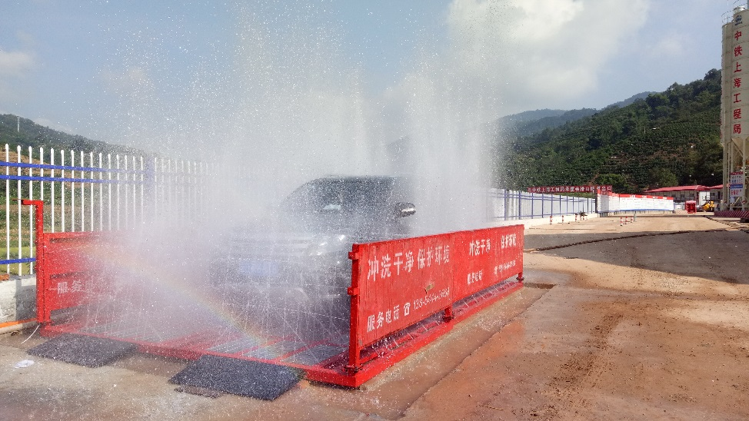
4.4.3 示范图片
基坑封闭降水
混凝土覆盖保水养护
雨水收集系统
施工废水和收集的雨水冲洗车辆

Slide 55
第五章 节材与材料资源利用
4.5.1 适用部位 施工期间环保材料选用，废料回收再利用
4.5.2 节材控制指标及要点
4.5.2.1 量化限额控制指标
（1）建议主要建筑材料损耗比定额损耗率宜低30%以上；
（2）建议现场废弃混凝土利用宜达到70%；
（3）建筑材料包装物回收率应达到100％。
4.5.2.2 节材控制要点
（1）应就近选择工程材料，选用绿色、环保材料；
（2）应采用标准化、可重复利用的作业工棚、试验用房及安全防护设施；
（3）宜采用建筑配件整体化和管线设备模块化安装的施工方法；
（4）混凝土结构施工宜采用自动爬升模架；
（5）现场混凝土拌和站宜配置废料收集系统，加以回收利用；
（6）石方弃渣宜用于加工机制砂和粗骨料等。

Slide 56
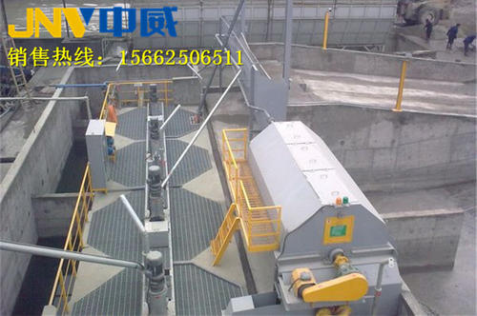
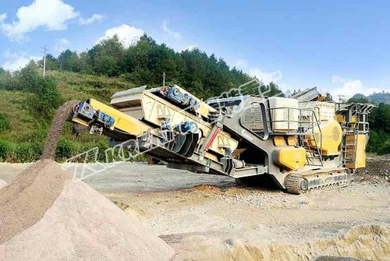
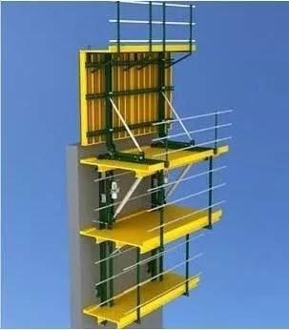
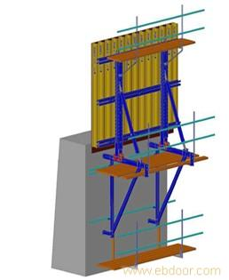
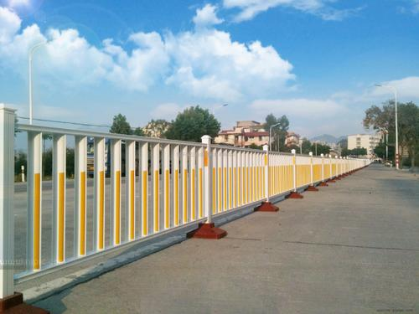
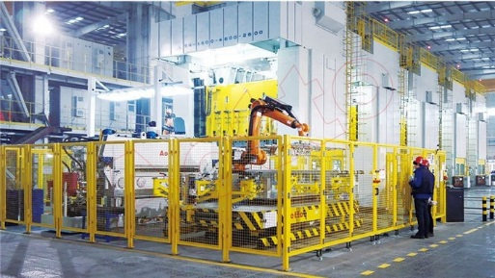
4.5.3 示范图片
砼搅拌站浆水回收系统，废料再利用
石方弃渣宜用于加工机制砂和粗骨料
混凝土结构施工宜采用自动爬升模架
标准化、可重复利用的安全防护设施

Slide 57
第六章 环境保护
4.6.1 适用部位 生活垃圾、光污染、污水排放、噪声控制、扬尘、废气治理
4.6.2 环保控制指标及要点
4.6.2.1 量化限额控制指标
（1）生活垃圾按环卫部门的要求分类，垃圾桶按可回收利用与不可回收两类设置，定位摆放，定期清运；建筑垃圾应分类别集中堆放，定期处理，合理利用，利用率应达到30%以上；
（2）建筑垃圾产生量不宜大于210t/万m²；
（3）不同施工阶段作业噪声限值列于下表等效声级 LAeq[dB(A)]
施工阶段 | 主要噪声源 | 噪声限值（昼间 / 夜间）
土石方 | 推土机、挖掘机、装载机等 | 75 / 55
打桩 | 各种打桩机等 | 85 / 禁止施工
结构 | 混凝土搅拌机、振捣棒、电锯等 | 70 / 55
装修 | 吊车、升降机等 | 65 / 55
封闭及半封闭环境内噪声 |  | 不应大于85dB

Slide 58
4.6.2.2 环保控制要点
（1）施工现场应在醒目位置设环境保护标识；
（2）施工现场不应焚烧废弃物；
（3）现场宜采用自动喷雾（淋）降尘系统；
（4）建议场界宜设置扬尘自动监测仪，动态连续定量监测扬尘（TSP、PM10）；
（5）建议场界宜设置动态连续噪声监测设施，显示昼夜噪声曲线；
（6）碎石和土石方类等应用作地基和路基回填材料；
（7）宜采用生态环保泥浆、泥浆净化器反循环快速清孔等环境保护技术等。

Slide 59
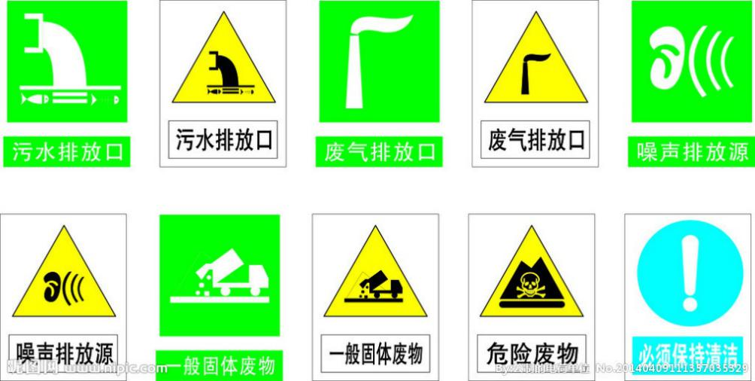
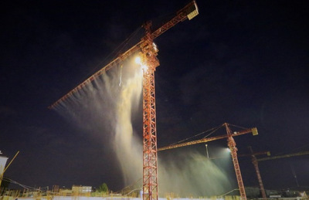
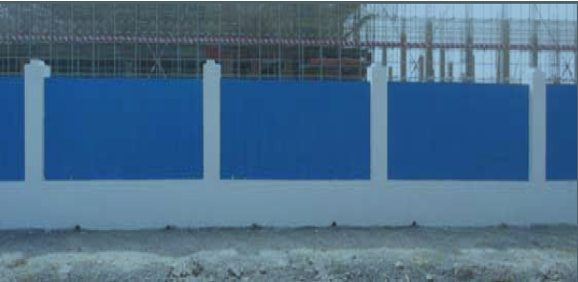
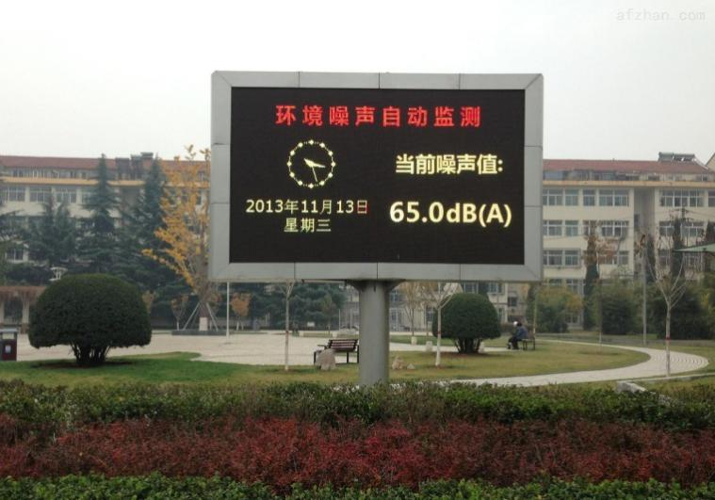
4.6.3 示范图片
环境保护标识
自动喷雾（淋）降尘系统
施工区围挡防护
动态连续噪声监测设施

Slide 60
05
新技术应用

Slide 61
目录
CONTENTS
5.1
建筑业10项新技术
5.2
电力建设五新技术
5.3
重点节能低碳技术
5.4
自主创新技术

Slide 62
第一章 建筑业10项新技术
5.1.1 地基基础和地下空间工程技术
1、灌注桩后注浆技术
适用部位
适用于除沉管灌注桩外的各类泥浆护壁和干作业的钻、挖、冲孔灌注桩。当桩端及桩侧有较厚的粗粒土时，后注浆提高单桩承载力的效果更为明显。
2、真空预压法组合加固软基
适用部位 软弱粘土地基的加固
3、型钢水泥土复合搅拌桩支护结构
适用部位 深基坑支护
4、综合管廊施工技术
适用部位 用于敷设公用管线

Slide 63
5.1.2 钢筋与混凝土技术
1、高耐久性混凝土
适用部位 对耐久性要求高的各类混凝土结构
2、自密实混凝土
适用部位
浇筑量大，浇筑深度和高度大的工程结构；
配筋密集、结构复杂、薄壁、钢管混凝土等施工空间受限制的工程结构；
工程进度紧、环境噪声受限制或普通混凝土不能实现的工程结构。
3、混凝土裂缝控制
适用部位 各种混凝土结构工程，特别是超长混凝土结构。
4、高强钢筋直螺纹连接技术
适用部位
直径12～50mm HRB400、HRB500 钢筋各种方位的同异径连接，如粗直径、不同直径钢筋水平、竖向、环向连接，弯折钢筋、超长水平钢筋的连接，两根或多根固定钢筋之间的对接，钢结构型钢柱与混凝土梁主筋的连接等。

Slide 64
5.1.2 钢筋与混凝土技术
5、预应力技术
适用范围
多、高层房屋建筑的楼面梁板、转换层、基础底板、地下室墙板等，以抵抗大跨度、重荷载或超长混凝土结构在荷载、温度或收缩等效应下产生的裂缝，提高结构与构件的性能，降低造价；也可用于筒仓、电视塔、核电站安全壳、水池等特种工程结构；还广泛用于各类大跨度混凝土桥梁结构。
6、建筑用成型钢筋制品加工与配送技术
适用部位
各种现浇混凝土结构的钢筋加工、预制装配建筑混凝土构件钢筋加工，特别适用于大型工程的钢筋量大集中加工，是绿色施工、建筑工业化和施工装配化的重要组成部分。
7、钢筋机械锚固技术
适用部位
混凝土结构中钢筋的机械锚固，主要适用范围有：用锚固板钢筋代替传统弯筋，用于框架结构梁柱节点；代替传统弯筋和直钢筋锚固，用于简支梁支座、梁或板的抗剪钢筋；可广泛应用于建筑工程以及桥梁、水工结构、地铁、隧道、核电站等各类混凝土结构工程的钢筋锚固还可用作钢筋锚杆（或拉杆）的紧固件等。

Slide 65
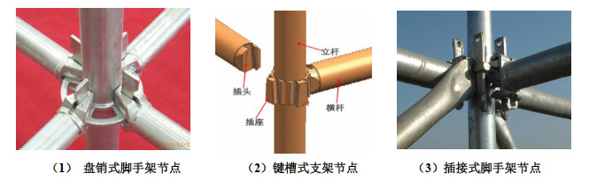
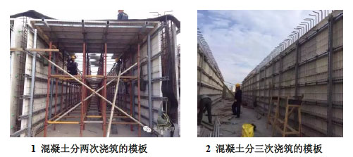
5.1.3 模板脚手架技术
1、销键型脚手架及支撑架技术
适用部位
（1）φ60 系列重型支撑架可广泛应用于公路、铁路的跨河桥、跨线桥、高架桥中的现浇盖梁及箱梁的施工，用作水平模板的承重支撑架。
（2）φ48 系列轻型脚手架适用于直接搭设各类房屋建筑的外墙脚手架，梁板模板支撑架，船舶维修、大坝、核电站施工用的脚手架，各类钢结构施工现场拼装的承重架，各类演出用的舞台架、灯光架、临时看台、临时过街天桥等。
2、管廊模板技术
适用部位 采用现浇混凝土施工的各类管廊工程
销键型钢管脚手架及支撑架
组合式带肋塑料模板在管廊工程中应用

Slide 66
5.1.4 装配式混凝土结构技术
1、叠合剪力墙结构技术
适用部位
抗震设防烈度为6～8 度的多层、高层建筑，包含工业与民用建筑。除了地上，本技术结构体系具有良好的整体性和防水性能，还适用于地下工程，包含地下室、地下车库、地下综合管廊等。
5.1.5 钢结构技术
1、钢与混凝土组合结构应用技术
适用部位
高层、超高层建筑的柱及其它有重载承载力设计要求的柱；钢混组合梁适用于结构跨度较大而高跨比又有较高要求的楼盖结构。

Slide 67


5.1.6 机电安装工程技术
1、导线连接器应用技术
适用部位
额定电压交流1kV 及以下和直流1.5kV 及以下建筑电气细导线（6mm2 及以下的铜导线）的连接。
符合GB13140 系列标准的导线连接器产品特点说明

Slide 68
5.1.6 机电安装工程技术
2、可弯曲金属导管安装技术
适用部位
建筑物室内外电气工程的强电、弱电、消防等系统的明敷和暗敷场所的电气配管及作为导线、电缆末端与电气设备、槽盒、托盘、梯架、器具等连接的电气配管。
3、工业化成品支吊架技术
适用部位
工业与民用建筑工程中多种管线在狭小空间场所布置的支吊架安装，特别适用于建筑工程的走道、地下室及走廊等管线集中的部位、综合管廊建设的管道、电气桥架管线、风管等支吊架的安装。
4、机电管线及设备工厂化预制技术
适用部位 大、中型民用建筑工程、工业工程、石油化工工程的设备、管道、电气安装
5、薄壁金属管道新型连接安装技术
适用部位 给水、热水、饮用水、燃气等管道的安装
6、内保温金属风管技术
适用部位 低、中压空调系统风管的制作安装，净化空调系统、防排烟系统等除外。

Slide 69


5.1.6 机电安装工程技术
7、金属矩形风管薄钢板法兰连接技术
适用部位
金属矩形风管薄钢板法兰连接技术适用于通风空调系统中工作压力不大于1500Pa的非防排烟系统、风管边长尺寸不大于1500mm的薄钢板法兰矩形风管的制作与安装。
8、金属圆形螺旋风管制作安装技术
适用部位 送风、排风、空调风及防排烟系统金属圆形螺旋风管制作安装
9、建筑机电系统全过程调试技术
适用部位 新建建筑的机电系统全过程调试，特别适用于实施总承包的机电系统全过程调试。
承插式芯管制作示意图
内接制作技术要求

Slide 70
5.1.7 绿色施工技术
1、施工扬尘控制技术
适用部位 所有工业与民用建筑的施工工地
2、施工噪声控制技术
适用部位 工业与民用建筑工程施工
5.1.8 防水技术与围护结构节能
1、聚氯乙烯、热塑性聚烯烃防水卷材机械固定施工技术
适用部位 厂房、仓库等低坡大跨度或坡屋面的新屋面及翻新屋面的建筑防水
2、三元乙丙、热塑性聚烯烃、聚氯乙烯防水卷材无穿孔机械固定技术
适用部位 轻钢屋面、混凝土屋面工程防水

Slide 71
5.1.9 抗震、加固与监测技术
1、建筑隔震技术
适用部位
建筑隔震技术一般应用于重要的建筑，一般指甲、乙类等特别重要的建筑；也可应用于有特殊性使用要求的建筑，传统抗震技术难以达到抗震要求的或有更高抗震要求的某些建筑。
2、爆破工程监测技术
适用部位
市政工程、海港码头、铁路、公路、水利水电工程中的岩石类爆破
3、受周边施工影响的建（构）筑物检测、监测技术
适用部位
周边施工包含深基坑施工、地铁穿越施工、地下顶管施工、综合管廊施工等

Slide 72
5.1.10 信息化技术
1、基于BIM的现场施工管理技术
2、基于大数据的项目成本分析与控制技术
3、基于云计算的电子商务采购技术
4、基于互联网的项目多方协同管理技术
5、基于移动互联网的项目动态管理技术
6、基于物联网的工程总承包项目物资全过程监管技术
7、基于物联网的劳务管理技术

Slide 73
第二章 电力建设五新技术
5.2.1 新技术
1.汽轮机通流部分优化技术
2.大规模储能技术
3.分布式能源技术
4.汽轮机组抽汽回热系统优化技术
5.高压变频调速技术
6.发电机组噪声综合治理技术
7.汽轮机组在线诊断及控制技术
8.汽轮发电机组高压加热器汽侧系统冲洗技术
9.39配电网架空绝缘线路雷击断线防护技术
10.电能质量监测与控制技术
11.用电信息采集系统技术
12.声表面波无源传感器技术在输电线路的应用
13.电力光纤数字通信传输技术
14.电力高速数据通信网络和IP 网络技术
15.电力光纤线路监测与通信网络资源管理技术
16.跨江（海）高塔施工技术
17.变电站（换流站）噪声控制技术
18.直流接地极减少环境影响技术
19.水电工程围堰控制爆破技术

Slide 74
5.2.2 新工艺
1.汽轮机汽封改造工艺
2.汽轮机通流部分改造工艺
3.凝汽器螺旋纽带除垢工艺
4.火电厂凝汽器冷却水管洁净工艺
5.汽机真空系统严密性试验加压检查
6.高压加热器汽侧冲洗工艺
7.汽机（含小机）本体保温优化工艺
8.管形母线自动氩弧焊焊接技术
9.熔化极气体保护焊打底焊接工艺
10.大型水工金属结构焊接变形控制技术
11.射线数字成像无损探伤检测技术
12.衍射时差法超声检探伤测技术
13.超声相控阵无损探伤检测技术
14.户外GIS安装洁净化施工工艺
5.2.3 新流程
1.过程能耗管控系统
2.火电厂水务集中处理系统
3.六氟化硫气体回收再利用
4.全密封绝缘油处理系统

Slide 75
5.2.4 新装备
1.海水淡化装置
2.设备模块化集成
3.凝汽器螺旋纽带除垢装置
4.电力巡检机器人应用技术
5.无人机勘测、巡检应用技术
6.智能GIS应用技术
7.直流零磁通CT测量装置
8.直流纯光CT测量装置
9.直流5000A穿墙套管
10.SF6气体绝缘变压器
11.220kV高阻抗电力变压器
12.光学电流互感器
13.固定串补和可控串补（TCSC）
14.静止无功补偿（SVC）
15.雷电监测分析系统
16.GIS局部放电在线检测与诊断系统
17.SF6全封闭组合电器内部闪络故障在线自动定位系统
18.自能式六氟化硫（SF6）断路器
19.新型高压隔离开关
20.新型节能变压器
21.自动调容调压变压器
22.二次航空插头组件
23.可移动布氏硬度压痕自动测量装置
24.新型中频感应加热焊接热处理设备
25.新型数字化工业电子内窥镜装置
26.管道内壁行走探测装置
27.手持式激光合金元素分析仪
28.互联网+工程管理应用技术

Slide 76
5.2.5 新材料
1.400MPa 及以上高强钢筋
2.新型奥氏体耐热不锈钢
3.新型铁素体耐热钢
4.钛复合板内衬材料
5.新型保温、隔热、隔音材料
6.防水、防火、抗震等功能的新型建筑材料及制品
7.柔性石墨密封材料
8.无收缩二次灌浆材料
9.高强钢在输电线路中的应用
10.节能降噪金具应用
11.碳纤维复合芯导线
12.1000mm² 大截面导线
13.耐热铝合金导线
14.新型绝缘子
15.混合硝酸盐（储能介质）
16.新型起爆器材应用
17.新型化学灌浆浆材应用
18.新型节能灯具
19.抽屉式电缆槽盒
20.变电站光缆接续端子箱
21.新型复合电缆沟盖板
22.扩径导线应用

Slide 77
第三章 重点节能低碳技术
国家重点节能低碳技术推广目录中，8项适用于核电行业：
1、自然通风逆流湿式冷却塔风水匹配强化换热技术
2、冷却塔用离心式高效喷溅装置技术
3、可控自动调容调压配电变压器技术
4、全光纤电流/电压互感器技术
5、变频器调速节能技术
6、基于架空地线绝缘接地方式的交流输电线路节能技术
7、基于快速涡流驱动及短路识别的电网运行控制技术
8、新型节能导线应用技术

Slide 78
第四章 自主创新技术
自主创新技术应是已通过省部（行业）级鉴定评价达到国内领域先进水平的技术，包括：
1、国内首创或行业首创（应有查新报告）；
2、省部级及以上有关技术委员会出具关键技术评审报告或相关证明；
3、新纪录（工期、造价、用地、连续运行天数等新纪录，应有查新报告）。

